Slide 1
Лекция 4
Глобальные вызовы и угрозы современного мира: изменение климата, опустынивание, деградация почв

Slide 2
Цель лекции: Глобальные угрозы как угроза современного мира для биосферы.
План лекции:
1. Проблема изменения климата.
2. Последствия изменения климата.
3. Разрушение озонового слоя.
4. Опустынивание как глобальная проблема.
5. Деградация почв - глобальная проблема современности.

Slide 3
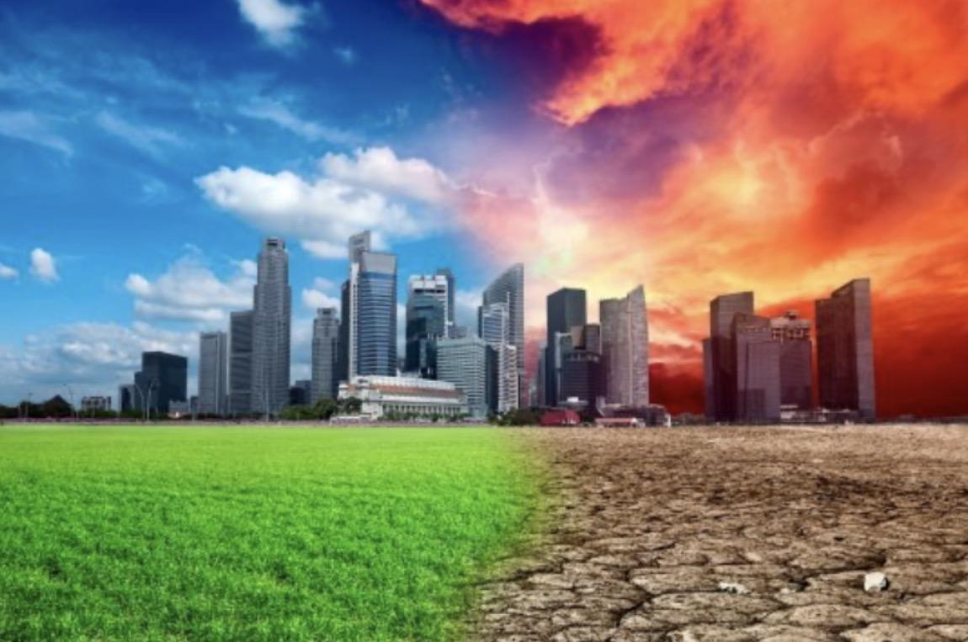
Проблемы изменения климата
это долговременное изменение температур и погодных условий на планете, вызванное как природными процессами, так и, главным образом, деятельностью человека. Сегодня под этим термином чаще всего понимают глобальное потепление, то есть повышение средней температуры Земли из-за увеличения концентрации парниковых газов в атмосфере.

Slide 4
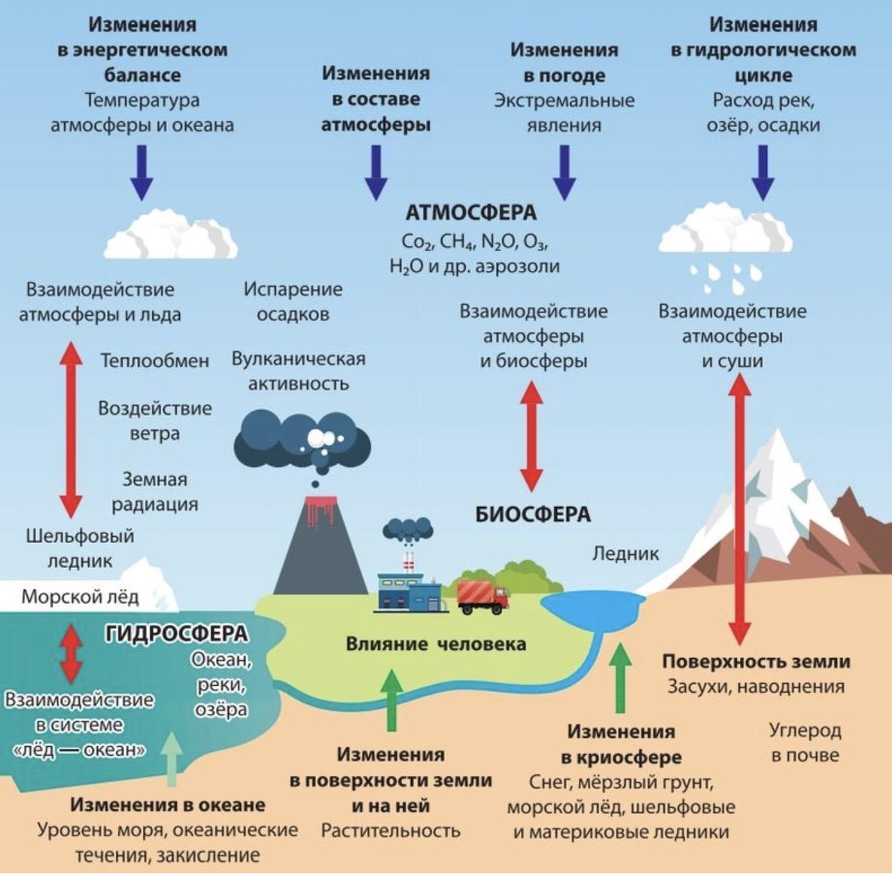
Изменение климата — ключевые факты
Если не сократить выбросы, к 2100 году температура на планете может повыситься на 3,7–4,8 °C.
Необратимые последствия начнутся уже при повышении более чем на 2 °C.
Экстремальные климатические явления уже приводят к катастрофам
34 млн человек страдают от нехватки продовольствия;
В 2019 году из-за погодных бедствий перемещены 25 млн человек в 140 странах.

Slide 5
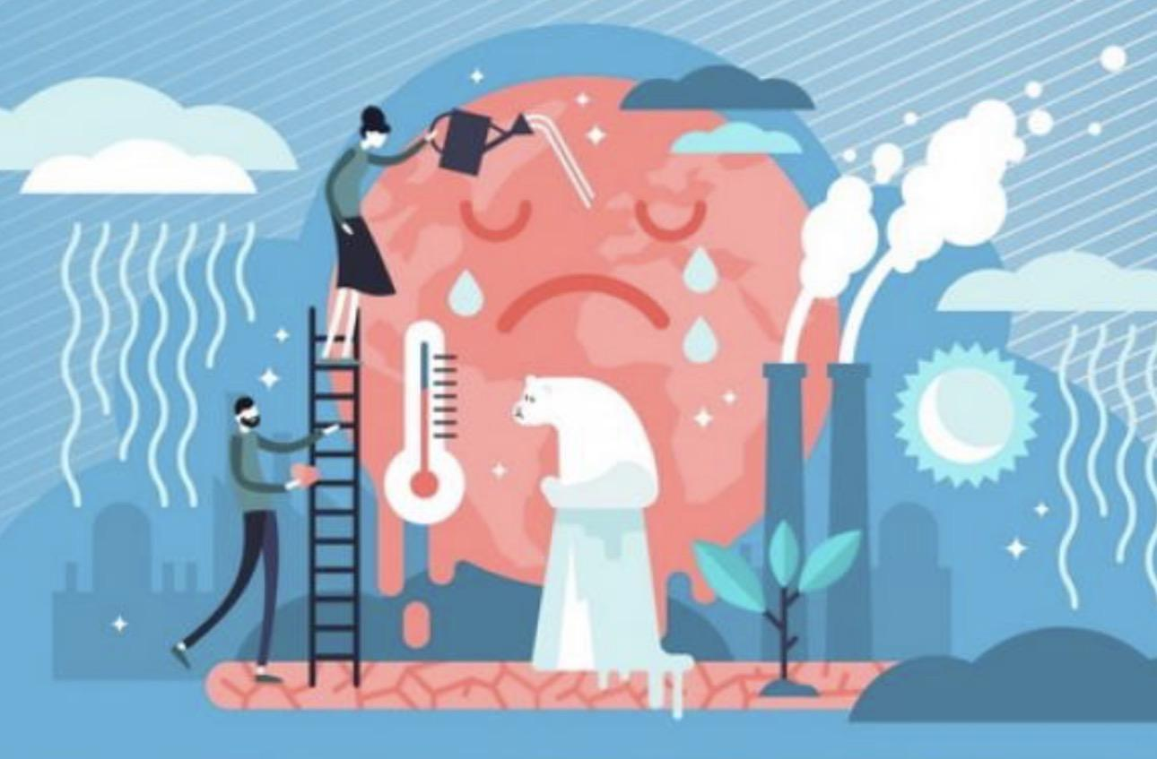
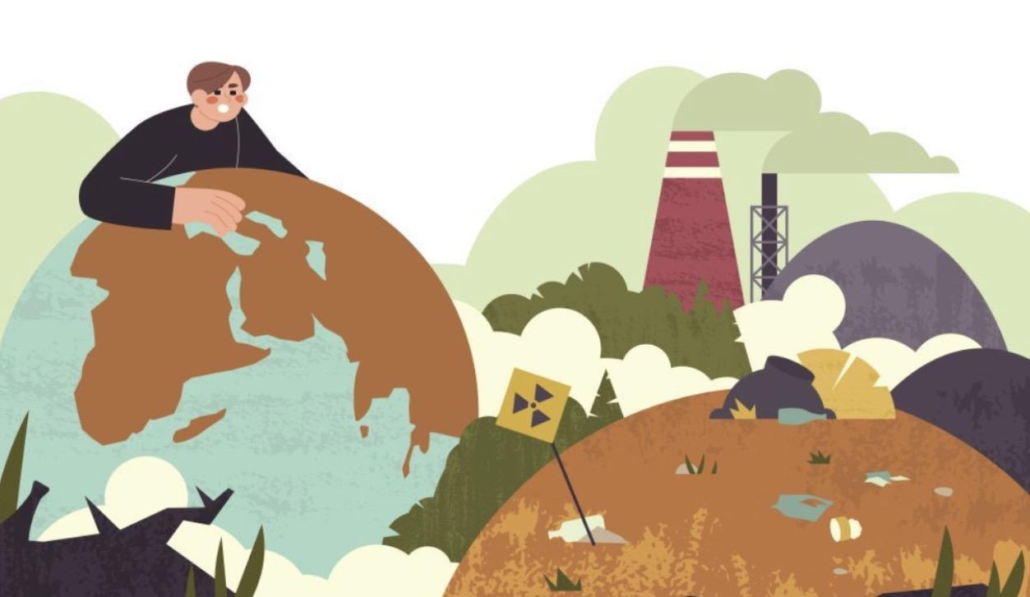
Бедные страны несут наибольшие потери, хотя почти не влияют на кризис:
Африка производит лишь 2–3 % выбросов, но к 2030 году до 118 млн африканцев могут пострадать от засух, наводнений и жары.
За последние 20 лет число стихийных бедствий почти удвоилось:
7348 катастроф (2000–2019 гг.),
1,23 млн погибших,
4,2 млрд человек пострадали.

Slide 6
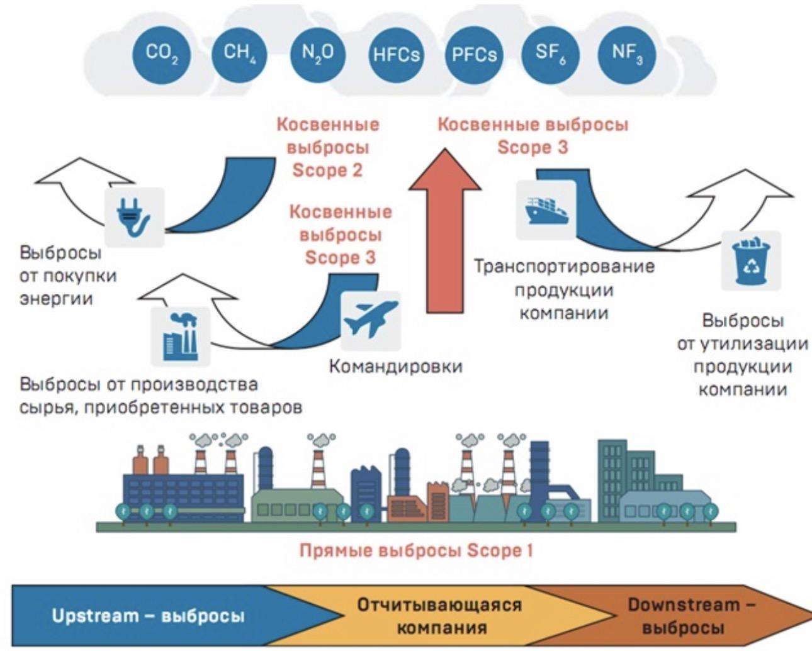
Антропогенные выбросы парниковых газов
Общий объем (2019 г.) — 53–65 млрд т CO₂-эквивалента в год.
Сжигание ископаемого топлива — ~40 млрд т CO₂.
Сведение лесов — 2–11 млрд т CO₂.
Метан (CH₄) — 8–14 млрд т CO₂-эквивалента.
Выбросы продолжают расти, но темпы роста снизились за последние 10 лет.

Slide 7
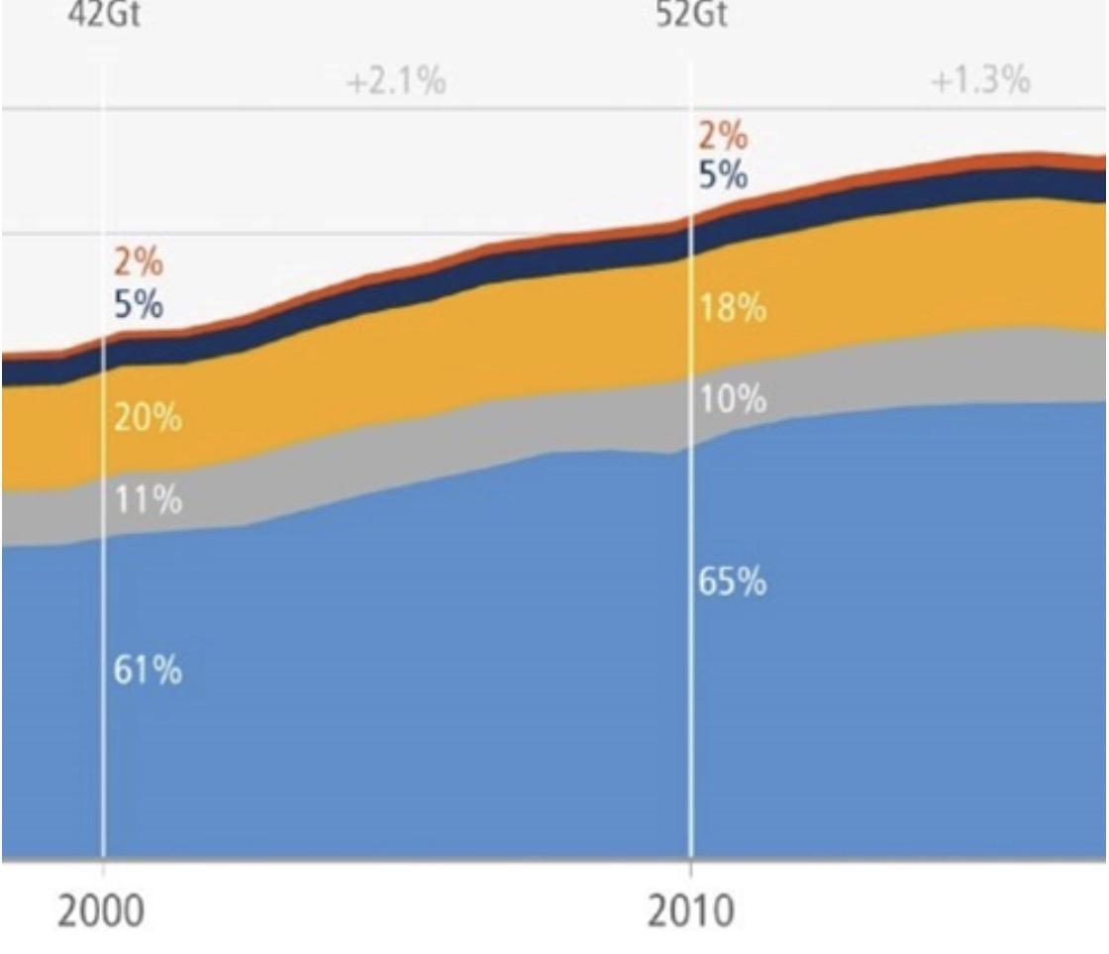
Пути снижения выбросов
Две стороны проблемы:
Предложение энергии — переход на возобновляемые источники (ВИЭ).
Спрос на энергию — снижение потребления электроэнергии и тепла.
Если спрос не сократить, к 2050 году потребуется на 60 % больше электроэнергии, чем сейчас.
При повышении энергоэффективности (промышленность, здания, транспорт) можно снизить потребление электроэнергии до 75 %.
Выбросы парниковых газов ( СО2, СО, СН4, N2O и фторированные)

Slide 8
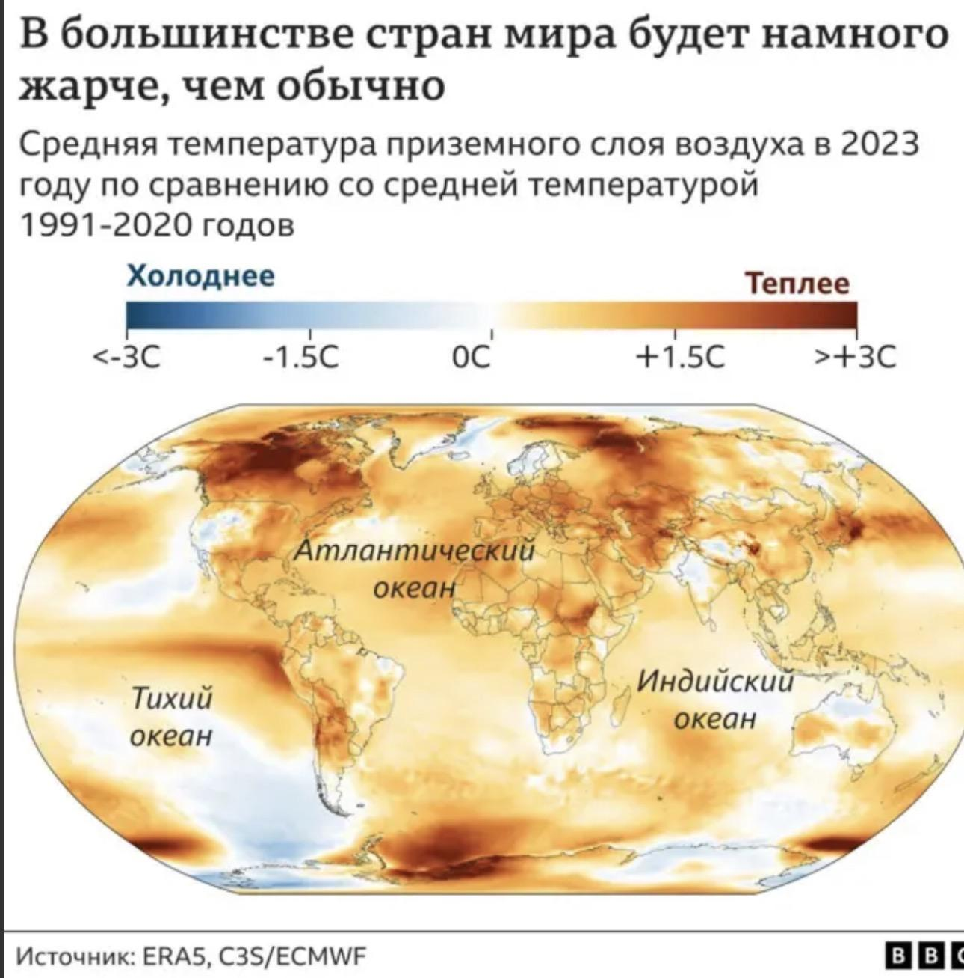
Последствия изменения климата
Повышение температуры
Глобальное потепление вызвано ростом концентрации CO₂ и метана.
Ведёт к изменениям экосистем, угрозе флоре и фауне.
Увеличивается частота и сила экстремальных погодных явлений — ураганов, пожаров, тепловых волн.

Slide 9
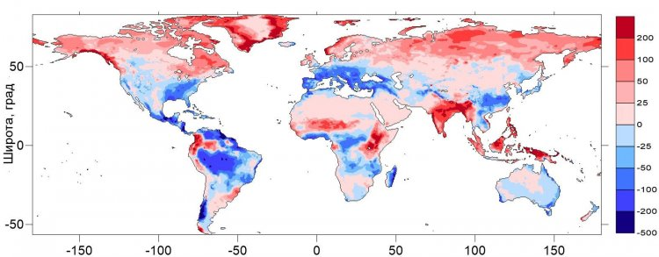
Влияние на водные ресурсы и изменение режима осадков
Меняется доступность и распределение воды, уровни рек и таяние ледников.
Возникают проблемы с водоснабжением и сельским хозяйством.
Осадки становятся менее предсказуемыми — усиливаются ливни, засухи, меняются сезоны.
Это влияет на урожайность, экосистемы и инфраструктуру.
Пространственное распределение возможных изменений в 2068–2099 гг. климатических значений слоя стока, мм/год.

Slide 10
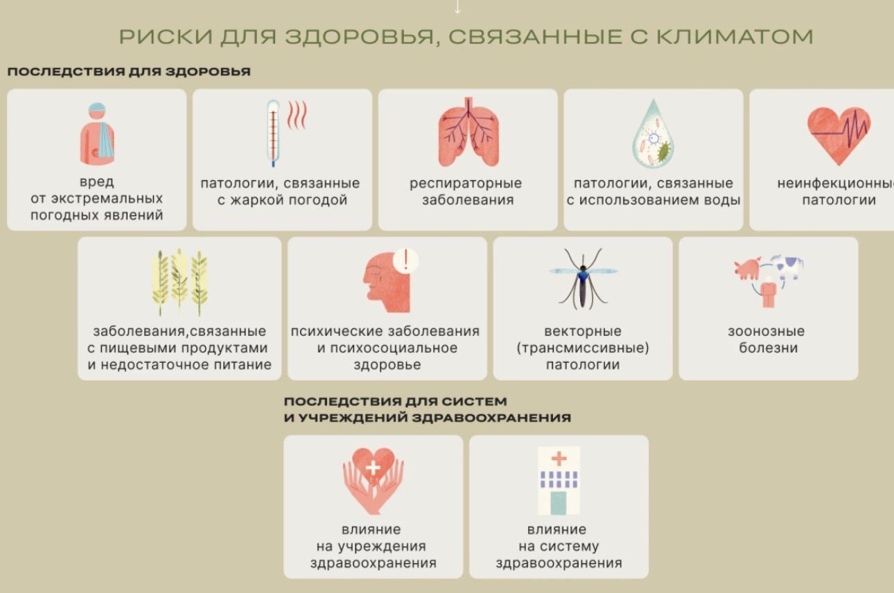
Влияние изменения климата на здоровье человека
•Рост температур и экстремальные погодные явления усиливают риски тепловых ударов, стрессов и смертности, особенно среди детей и пожилых.
•Распространение инфекционных и векторных заболеваний (например, через комаров и клещей).
•Наводнения, ураганы, пожары приводят к эвакуациям, потере жилья и ограничению доступа к медпомощи.
•Проблемы с водой и пищей вызывают водно-передаваемые болезни и дефицит продовольствия.
•Ухудшение качества воздуха усиливает заболевания дыхательных путей и аллергии.

Slide 11
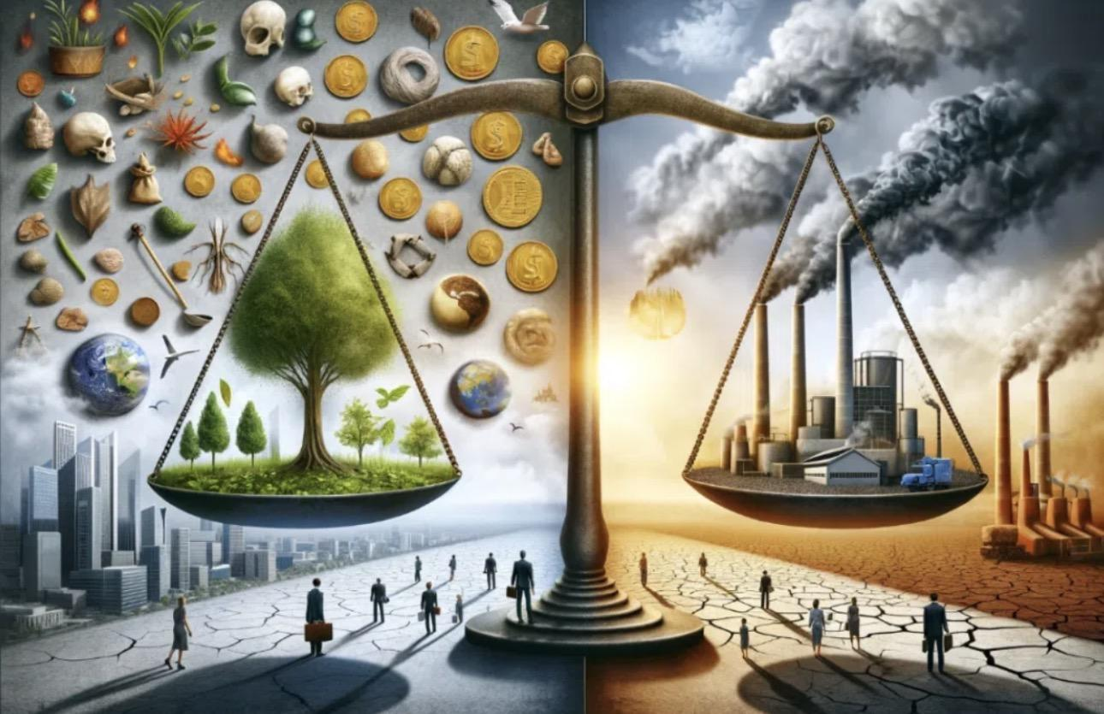
Экономические потери от изменения климата
Экстремальные погодные явления (ураганы, засухи, пожары) → разрушение инфраструктуры, урожайности, жилья.
Финансовые последствия: убытки предприятий, рост страховых выплат, потеря рабочих мест, спад в туризме.
Сельское хозяйство — снижение урожайности и продовольственной безопасности.
Здравоохранение — рост расходов из-за новых заболеваний и климатических рисков.
Миграция населения — дополнительные социальные и экономические нагрузки.
Необходимы комплексные меры адаптации и сокращение выбросов парниковых газов для устойчивого развития.

Slide 12
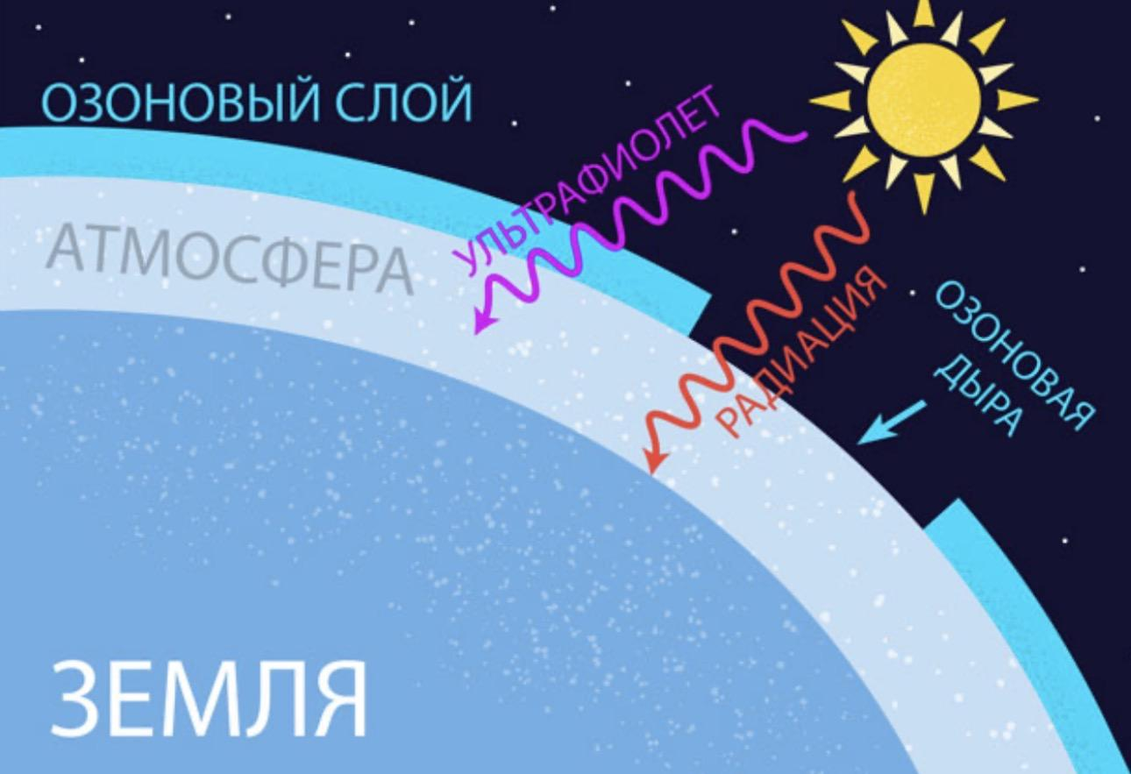
Разрушение озонового слоя
Последствия:
☣ Для здоровья: рост рака кожи, катаракты, иммунных нарушений, преждевременное старение.
🌿 Для экосистем: изменение поведения животных, снижение популяций, ухудшение почвы и воды.
🌾 Для сельского хозяйства: уменьшение урожайности, дефицит продовольствия.
🌪 Для климата: усиление аномальных погодных явлений (ураганов, торнадо, смерчей).
Озоновый слой защищает Землю от ультрафиолетового излучения (УФ).
С 1980-х годов обнаружены озоновые “дыры” — сначала над Антарктидой (≈23 млн км²), затем и в других регионах.
Истощение озона — одна из самых серьёзных экологических угроз человечеству.

Slide 13
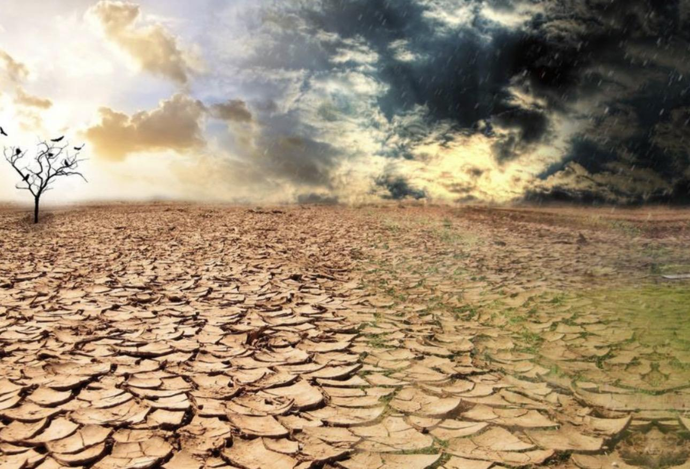
Опустынивание как глобальная проблема
Опустынивание — деградация земель, потеря плодородия почв из-за эрозии, засоления и снижения влагоёмкости.
Особенно уязвимы засушливые и полузасушливые регионы, чувствительные к человеческой деятельности и изменению климата.

Slide 14
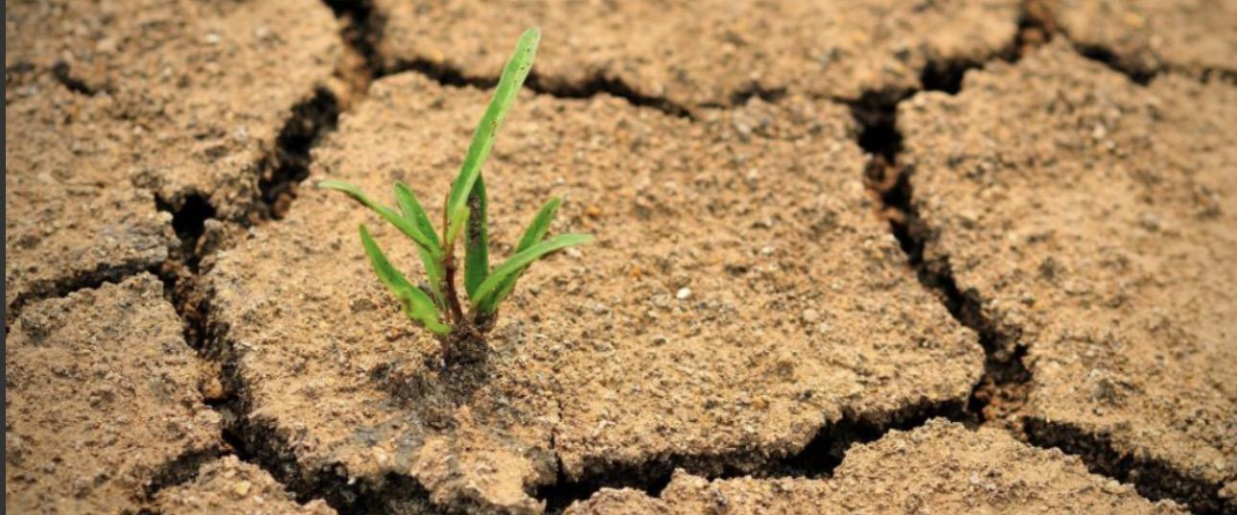
Опустынивание как глобальная проблема
30 % поверхности Земли — засушливые территории, где живут 2 млрд человек.
2 млрд гектаров плодородных земель уже деградированы.
Ежегодно теряется около 12 млн гектаров продуктивных земель.
К 2025 году каждый пятый человек будет жить в зоне риска засухи.
К 2045 году до 135 млн человек могут стать климатическими мигрантами.
Последствия опустынивания
Бедность и голод — и причина, и следствие деградации земель.
Проблемы со здоровьем (по данным ВОЗ): недоедание, болезни дыхательных путей от пыли, инфекции из-за миграции и нехватки чистой воды. Угроза продовольственной безопасности — деградация земель мешает увеличить производство пищи на 70 % к 2050 году. Потеря биоразнообразия — исчезновение видов, снижение продуктивности экосистем. Нехватка воды — ухудшение качества и уменьшение запасов. Вынужденная миграция — утрата земель заставляет население покидать свои территории.

Slide 15

Международные меры: КБО ООН
Конвенция ООН по борьбе с опустыниванием (КБО ООН) — принята 17 июня 1994 года. Единственное международное соглашение, связывающее окружающую среду и устойчивое землепользование.
Цель: «Создание глобального партнёрства для предотвращения деградации земель, смягчения последствий засух и снижения нищеты».
Органы КБО ООН:
Конференция Сторон,
Комитет по науке и технологиям,
Комитет по реализации Конвенции,
Глобальный механизм (финансы),
Секретариат КБО ООН (координация и организация).

Slide 16
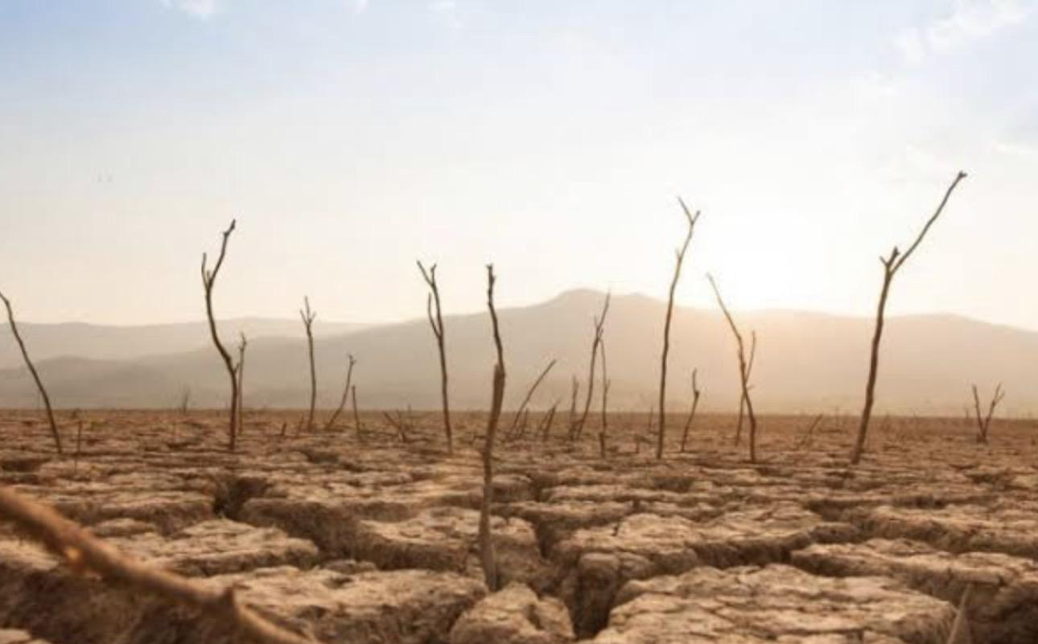
Деградация почв — глобальная проблема современности
Деградация почв — утрата физических, химических и биологических свойств земли из-за человеческой деятельности и природных факторов.
Проявляется в эрозии, закислении, опустынивании, засолении и загрязнении.
Ведёт к снижению плодородия, угрожает продовольственной безопасности и экосистемам.

Slide 17
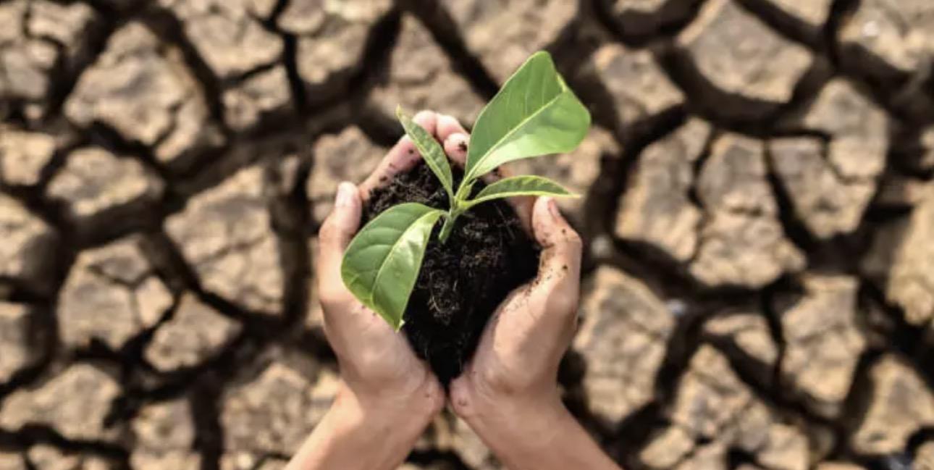
Основные причины деградации почв
Нерациональное сельское хозяйство — монокультуры, чрезмерное применение удобрений и пестицидов.
Глубокая вспашка — разрушает структуру почвы.
Сжигание остатков урожая — уничтожает органику и микроорганизмы.
Чрезмерный выпас скота — уплотняет почву и разрушает растительный покров.
Обезлесение — утрата защитного слоя почвы.
Эрозия — ветровая и водная.
Урбанизация и промышленность — уплотнение, загрязнение тяжёлыми металлами, потеря плодородия.
Неэффективное управление отходами и сточными водами — загрязнение земель и угрозы здоровью.

Slide 18
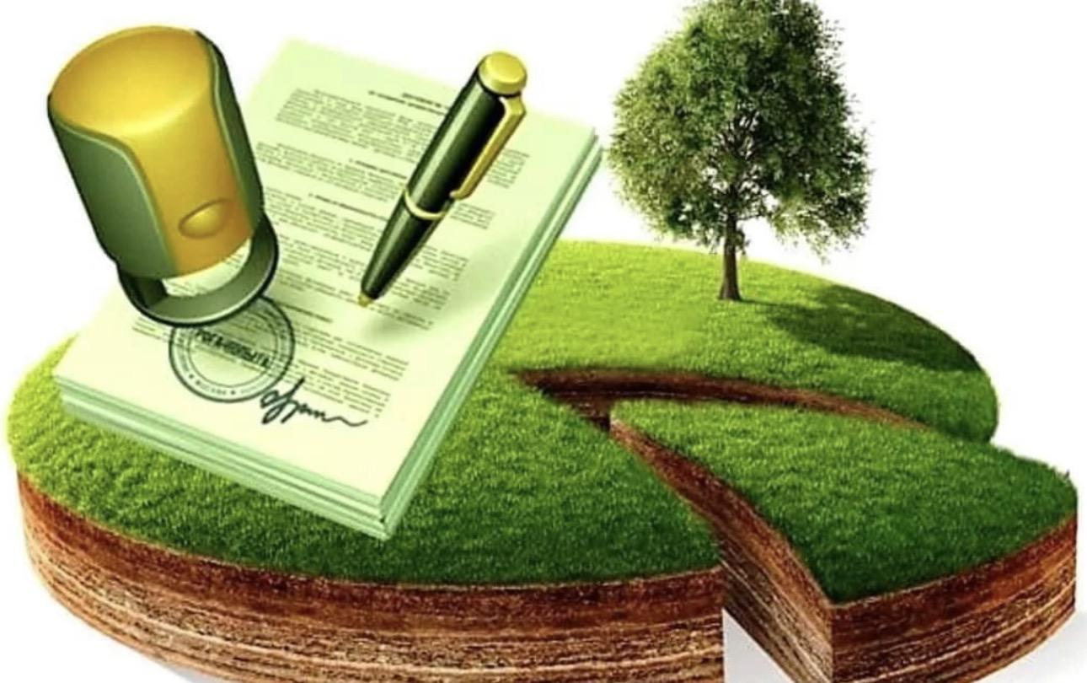
Устойчивое управление земельными ресурсами
Консервирующая обработка почвы — минимальная вспашка сохраняет влагу и органику.
Севооборот — предотвращает истощение и болезни почвы.
Полосное и контурное земледелие — снижает эрозию и удерживает влагу.
Точная ирригация (капельная) — предотвращает засоление и переувлажнение.
Точное внесение удобрений с помощью спутникового мониторинга.

Slide 19
Список использованной литературы
1. Межправительственная группа экспертов по изменению климата (МГЭИК). Шестой оценочный доклад. Изменение климата 2021: Физическая научная основа. — Женева: IPCC, 2021.
2. Всемирная метеорологическая организация (ВМО). State of the Global Climate 2023. — Geneva: WMO, 2024.
3. Программа ООН по окружающей среде (UNEP). Global Environment Outlook – GEO-6: Healthy Planet, Healthy People. — Cambridge University Press, 2019.
4. Продовольственная и сельскохозяйственная организация ООН (FAO). The State of the World’s Land and Water Resources for Food and Agriculture 2022. — Rome: FAO, 2022.
5. Конвенция ООН по борьбе с опустыниванием (UNCCD). The Global Land Outlook. Second Edition. — Bonn: UNCCD, 2022.
6. United Nations Development Programme (UNDP). Human Development Report 2023: Breaking the Gridlock. — New York: UNDP, 2023.
7. Всемирная организация здравоохранения (ВОЗ). Climate Change and Health. — Geneva: WHO, 2023.

Slide 20
Список использованной литературы
8. Межправительственная группа экспертов по изменению климата (МГЭИК). Climate Change and Land: Summary for Policymakers. — Geneva: IPCC, 2019.
9. Мирошниченко, М. П. Глобальные экологические проблемы современности. — М.: Юрайт, 2022.
10. Моисеев, Н. Н. Экология и образование: философия взаимодействия человека и природы. — М.: Наука, 2020.
11. Глазовская, М. А. География почв с основами почвоведения. — М.: Академия, 2018.
12. Касимов, Н. С., Тикунов, В. С. Устойчивое развитие: теория и практика. — М.: МГУ, 2021.
13. FAO. Global Soil Partnership: Status of the World’s Soil Resources. — Rome: FAO, 2020.
14. IPBES. Global Assessment Report on Biodiversity and Ecosystem Services. — Bonn: IPBES, 2019.
15. Лосев, К. С. Климат и человечество: опасности, прогнозы, решения. — М.: РХГА, 2021.

